Slide 1
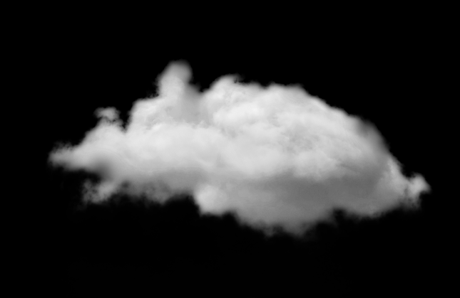
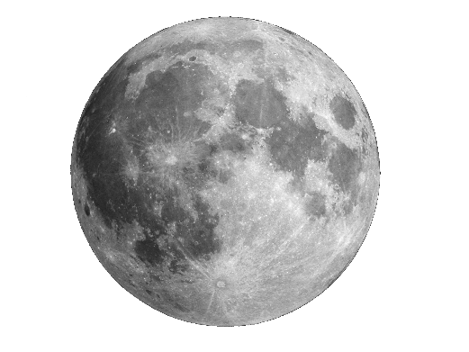

আজকের ক্লাসে সবাইকে স্বাগত

Slide 2
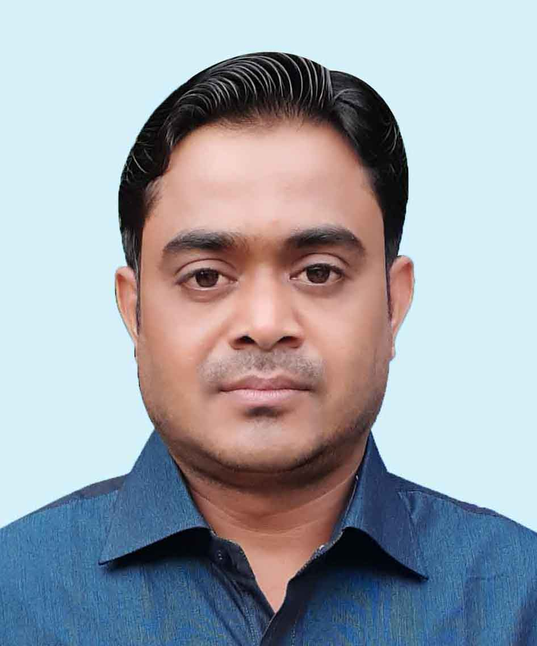
আবু হাসান
সহকারি শিক্ষক
বিজবাগ সরকারি প্রাথমিক বিদ্যালয়।
সেনবাগ, নোয়াখালী।
Email: mdabuhasan47@gmail.com
মোবইল নং: 01672017410

Slide 3



পাঠ পরিচিতি
শ্রেণিঃ প্রথম
বিষয়ঃ বাংলা পাঠ-১৬
পিরিয়ড-২
বর্ণে রং করি ও শব্দ খুঁজে বের করি।
সময়ঃ ৪৫ মিনিট

Slide 4
আবেগ সৃষ্টি
চলো আমরা একটা ভিডিও দেখি......................

Slide 5
বাম থেকে ডানে পড়ি।
পূর্ব পাঠের আলোচনা

Slide 6
নিচ থেকে উপরে পড়ি।
পূর্ব পাঠের আলোচনা

Slide 7

আজকের পাঠ
বর্ণে রং করি ও শব্দ খুঁজে বের করি।

Slide 8
শিখনফলঃ
এ পাঠ শেষে শিক্ষার্থীরা--------------
৫.১.৪ শব্দ ভেঙে ধ্বনি বলতে পারবে।
১৩.১.১ সঠিক প্রবাহে ও আকৃতিতে বাংলা বর্ণমালা লিখতে পারবে।
১৩.১.২ ক্রমানুসারে বাংলা বর্ণমালা লিখতে পারবে।

Slide 9
পাঠ্য বইয়ের ২২ পৃষ্ঠা খোল। পূর্বে আমরা যে স্বরবর্ণগুলো পড়েছি এবার আমরা শব্দ থেকে শুনে বর্ণ শনাক্ত করবো এবং বর্ণের উপর রং করবো।
আ ঈ ঋ উ ঐ ঔ ঊ

Slide 10
পাঠ্য বইয়ের ২২ পৃষ্ঠা খোল। পূর্বে আমরা যে স্বরবর্ণগুলো পড়েছি এবার আমরা শব্দ থেকে শুনে বর্ণ শনাক্ত করবো এবং বর্ণের উপর রং করবো।
অ ও ই এ

Slide 11
দলীয়
কাজ
প্রতিটা বেঞ্চ একটা করে দল।
আমি প্রতিটা বেঞ্চে একটি করে স্বরবর্ণ কার্ডের প্যাকেট দিয়েছি। তোমরা পেয়েছ
অ আ

Slide 12
প্রতিটা বেঞ্চ একটা করে দল।
দলীয়
কাজ
এবার টেবিলের উপর কার্ডগুলো ক্রমানুসারে সাজাও।
অ
আ
ই
ঈ
উ
ঊ

Slide 13

আমি বোর্ডে কয়েকটি বর্ণ লিখছি, তোমরা মনোযোগ সহকারে দেখ।
এবার তোমরা নিজ নিজ খাতায় লিখে নাও।
ঐ ঋ অ উ ঔ

Slide 14
এবার আমি কয়টি শব্দ বলবো, তোমরা মনোযোগ সহকারে শুনবে এবং দেখবে এই বর্ণগুলোর কোনটি সেই বর্ণের মধ্যে পাওয়া যায় । যেই শব্দে পাওয়া যাবে সেই শব্দের বর্ণে গোল চিহ্ন দিবে।
ঐ ঋ অ উ ঔ
অরুণ
ঐরাবত
ঋতু
উট
ঔষধ

Slide 15
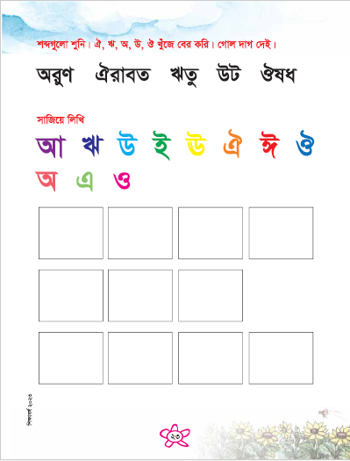
এবার আমি কয়টি শব্দ বলবো, তোমরা মনোযোগ সহকারে শুনবে এবং দেখবে এই বর্ণগুলোর কোনটি সেই বর্ণের মধ্যে পাওয়া যায় । যেই শব্দে পাওয়া যাবে বইয়ের ২৩ নং পৃষ্ঠার নির্দিষ্ট অংশের সেই শব্দের বর্ণে গোল চিহ্ন দিবে।
অরুণ
ঐরাবত
ঋতু
উট
ঔষধ
অরুণ
ঐরাবত
ঋতু
উট
ঔষধ

Slide 16
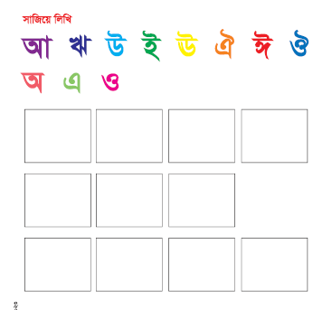
একক কাজ
এবার তোমরা পাঠ্য বইয়ের ২৩ পৃষ্ঠা খুল।
এলোমেলো স্বরবর্ণগুলো সাজিয়ে লিখ।
অ
আ
ই
ঈ
এসো মিলিয়ে দেখি।
উ
ঊ
ঋ
এ
ঐ
ও
ঔ

Slide 17

মূল্যায়ন
আগের বর্ণটি লিখ।
ই
ঋ
ঔ
পরের বর্ণটি লিখ।
এ
ঈ
ঊ

Slide 18
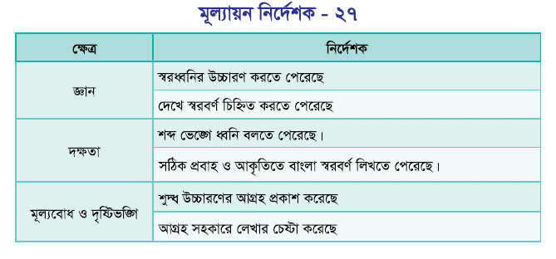

Slide 19

বাড়ির কাজ
বাড়িতে অ থেকে ঔ লিখার অনুশীলন করববে।

Slide 20
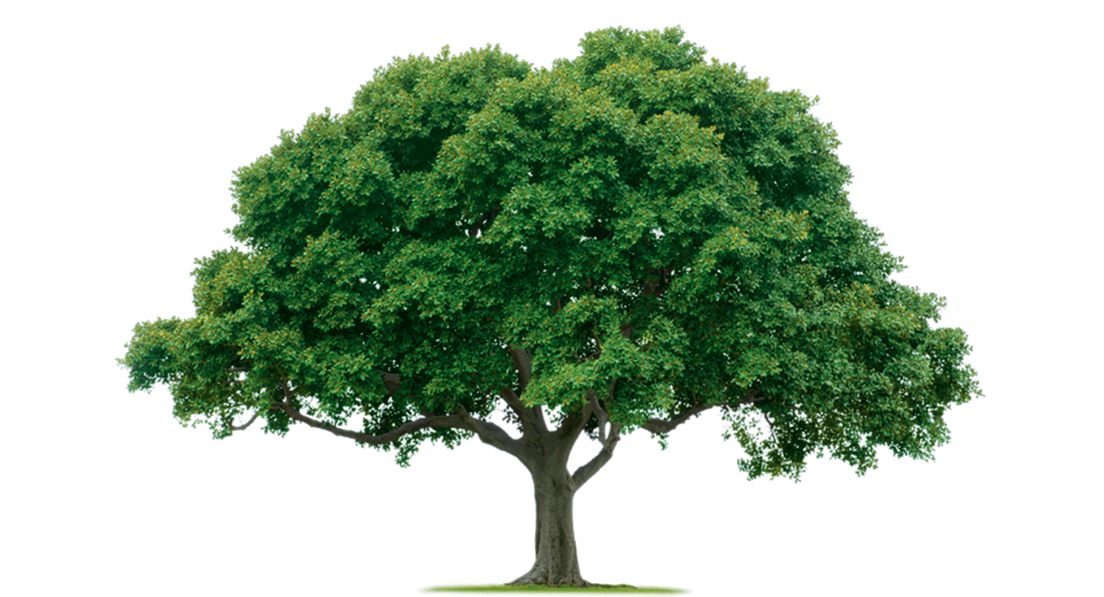
গাছ লাগাই, পরিবেশ বাঁচাই
সবাইকে ধন্যবাদ
আজকের পাঠ এখানেই সমাপ্ত
Notes:
ধন্যবাদ দ্বারা শ্রেণীর কার্যক্রম সমাপ্ত করা যেতে পারে।

